Slide 1

Rizières en terrasse
de LONGSHENG et de JINKENG
en CHINE
Cliquez Droit PPS En Manuel Merci

Slide 2
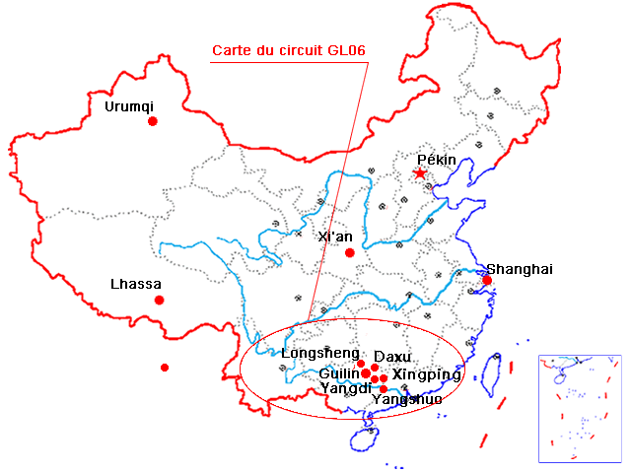
circuit touristique
des rizières en terrasses de LONGSHENG
et JINKENG

Slide 3
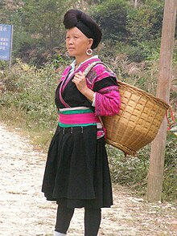
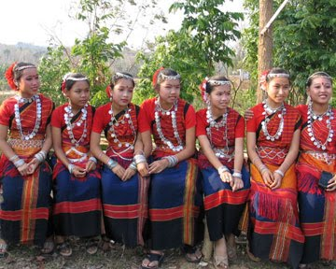
jeunes filles Yao rouge
Femme Yao avec panier tressé
porté sur le dos

Slide 4
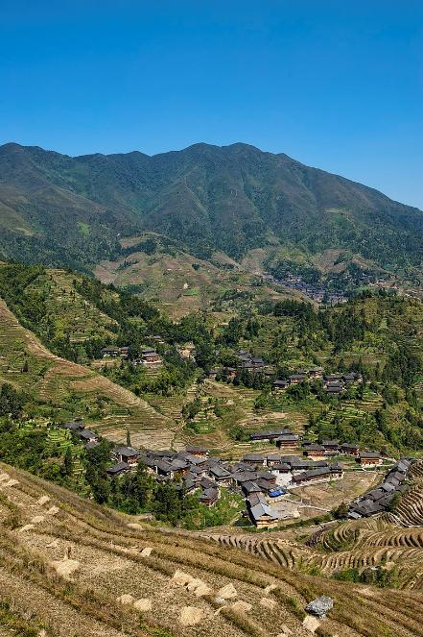
LONGSHENG
Rizières en terrasses, situées
à 100km de GUILIN en CHINE
Les champs en terrasses sont construits le long de la pente, du bord de la rivière, jusqu’au sommet de la montagne
de 280m à 1180 d’altitude
réalisées il y a 650ans..
Lieu touristique

Slide 5
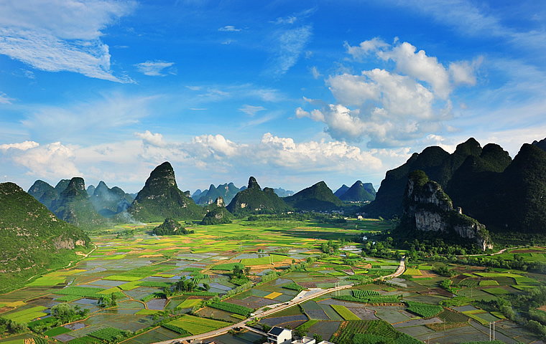
GUILIN

Slide 6
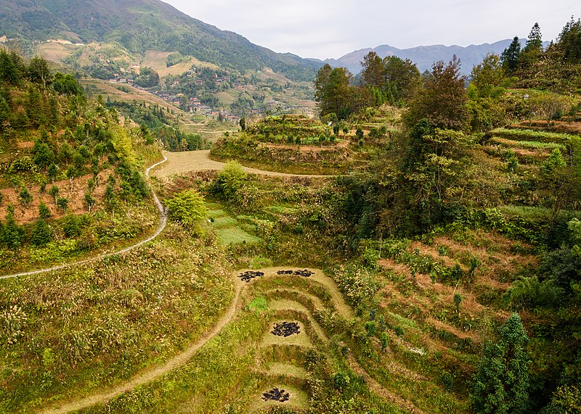
LONGSHENG

Slide 7
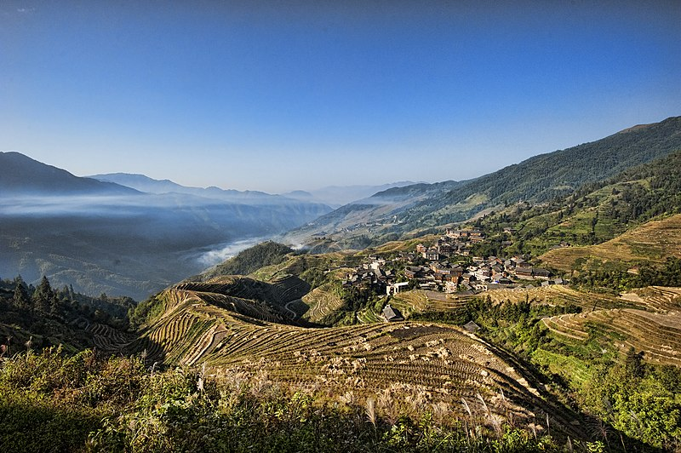
LONGSHENG

Slide 8
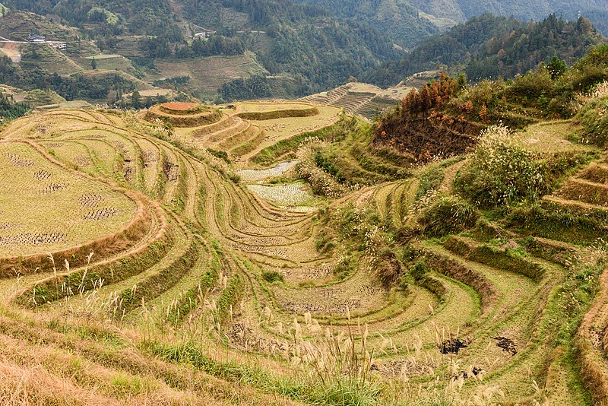
LONGSHENG

Slide 9
LONGSHENG

Slide 10
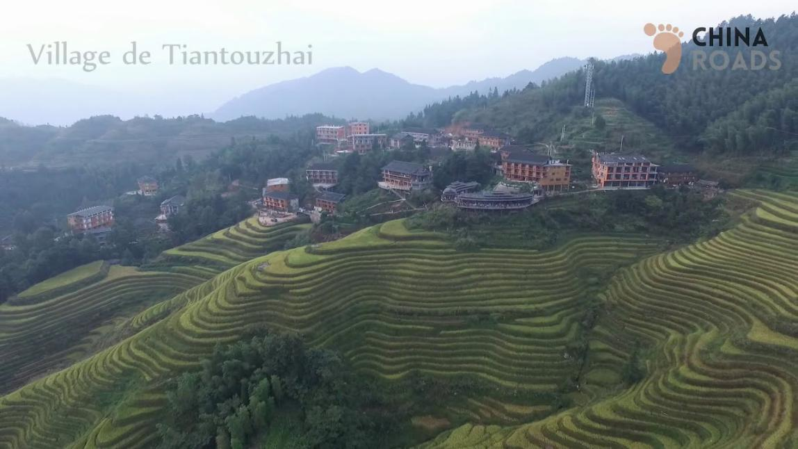

Slide 11
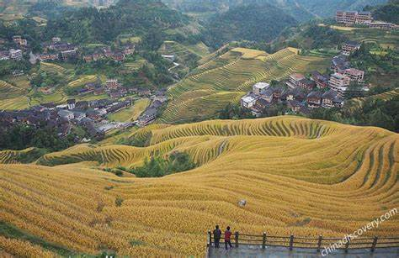
Village Yao de JINKENG
et les rizières en terrasse
immense ensemble de collines en champs de terrasse, entrecoupé de petits villages en bois
JINKENG

Slide 12
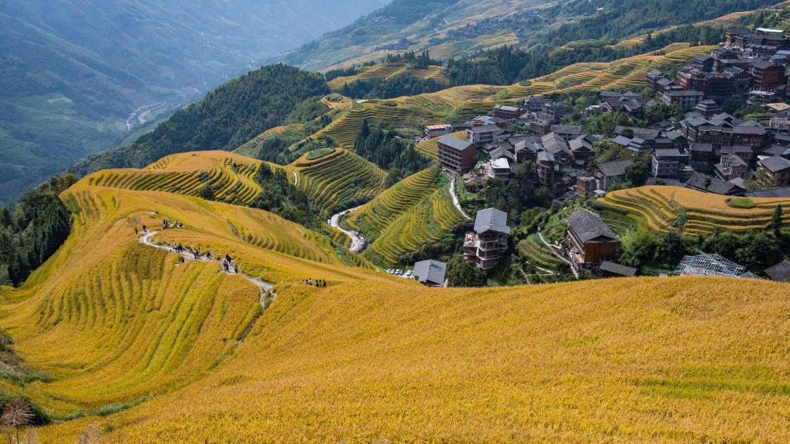
JINKENG le village et les rizières en terrasse

Slide 13
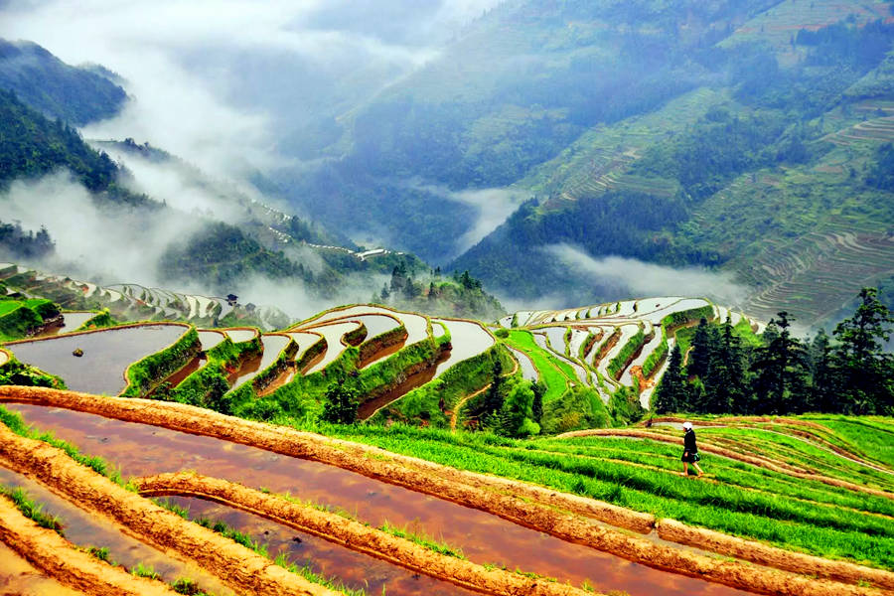
JINKENG

Slide 14
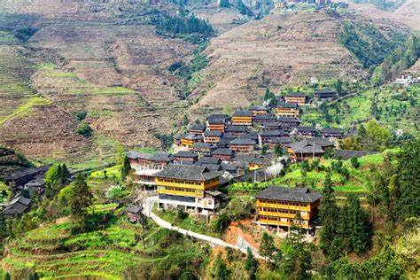
JINKENG

Slide 15
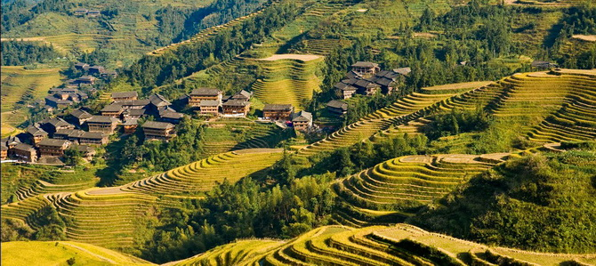
JINKENG

Slide 16
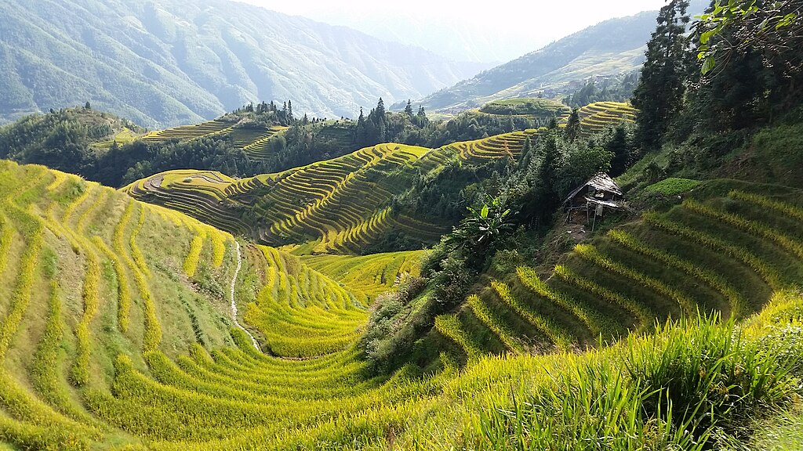
Ping’an
rizière

Slide 17
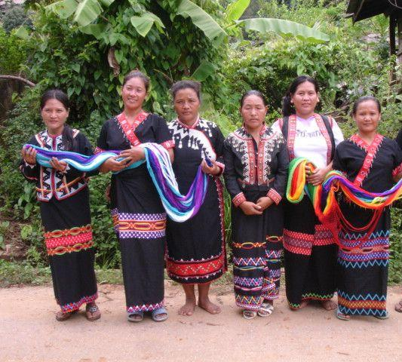
Ethnie YAO ROUGE
habits rouges brodés et jupes noires
Boucles d’oreilles, aux lobes allongés
cheveux en turban
Le nom de JINKENG signifie
Bassin d’or
et comprend 5 villages
avec artisanat de batik et broderies

Slide 18
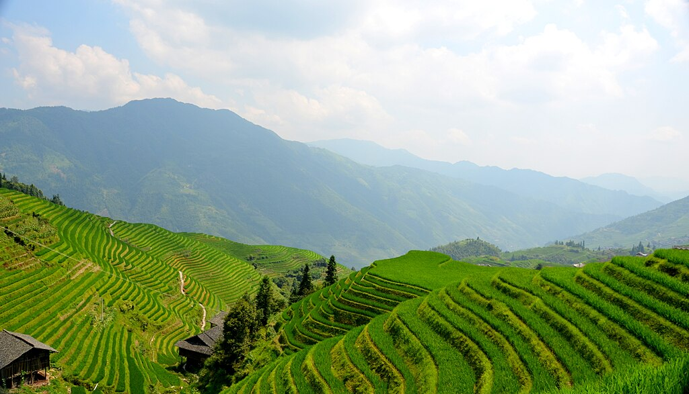

Slide 19
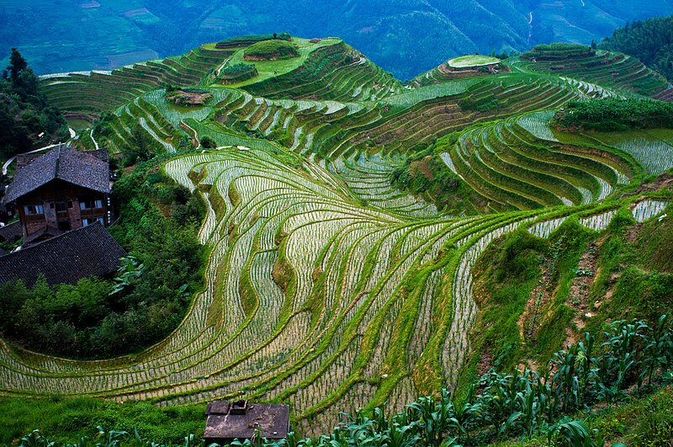
Lorient Vous A Présenté Rizières En Terrasse De Longsheng
Et De Jinkeng En Chine Sur Une Suggestion De JackDidier Son PPS à Finaliser
Les Images Et Le Son Du Net
Daniel

